Slide 1
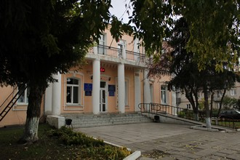
О результатах работы по противодействию коррупции в 2022 году

Slide 2
Правовое регулирование антикоррупционных механизмов
Федеральный закон от 6.10.2003 № 131-ФЗ «Об общих принципах организации местного самоуправления в Российской Федерации»
Федеральный закон от 02.03. 2007 № 25-ФЗ «О муниципальной службе в Российской Федерации»
Федеральный закон от 25.12.2008 № 273-ФЗ «О противодействии коррупции»
Указ Президента Российской Федерации от 29.06.2018 № 378 «О Национальном плане противодействия коррупции на 2018 - 2020 годы»
Закон Свердловской области от 20 февраля 2009 года № 2-ОЗ «О противодействии коррупции в Свердловской области»

Slide 3
Проведение антикоррупционной экспертизы
В рамках реализации предусмотренных планом противодействия коррупции на территории Пышминского городского округа мероприятий нормативно-правового и организационного обеспечения антикоррупционной деятельности в отчетном периоде проведена работа по совершенствованию нормативной базы в области противодействия коррупции, приведению ее в соответствие федеральному законодательству.
Антикоррупционная экспертиза нормативных правовых актов (проектов нормативных правовых актов) в рамках реализации полномочий, установленных Федеральным законом от 17 июля 2009 года № 172-ФЗ «Об антикоррупционной экспертизе нормативных правовых актов и проектов нормативных правовых актов», проводится прокуратурой Пышминского района, главным управлением Министерства юстиции Российской Федерации по Свердловской области, органами местного самоуправления Пышминского городского округа.
В целях обеспечения возможности общественного обсуждения и проведения независимой антикоррупционной экспертизы проектов нормативных правовых актов, разработчиками которых являются органы местного самоуправления Пышминского городского округа, на официальном сайте Пышминского городского округа (www.пышминский-го.рф) создан раздел «Общественное обсуждение».
В органы местного самоуправления за период с 1 января 2022 года по 29 декабря 2022 года заключения по итогам независимой антикоррупционной экспертизы правовых актов и их проектов не поступали.

Slide 4
Комиссия по координации работы по противодействию коррупции
Координация деятельности в сфере противодействия коррупции в Пышминском городском округе в 2022 году осуществлялась Комиссией в соответствии с Положением о комиссии, утвержденным постановлением администрации Пышминского городского округа от 01.02.2016 № 35.
Состав Комиссии утвержден постановлением администрации Пышминского городского округа от 09.04.2018 № 217, с изменениями, внесенными постановлениями администрациями Пышминского городского округа от 10.08.2018 №496, от 25.10.2018 №633, от 20.08.2019 №547, от 04.09.2019 №571, от 28.07.2020 №445, от 15.09.2020 №551, от 23.06.2021 №376, от 07.11.2022 №830, от 22.11.2022 №897, от 20.12.2022 №992.
Комиссией проведен анализ состояния и результаты работы по противодействию коррупции на территории Пышминского городского округа, заслушаны должностные лица органов местного самоуправления, государственных органов, учреждений и организаций на территории Пышминского городского округа по вопросам борьбы с коррупцией, подготовлены рекомендации по усилению борьбы с коррупцией и т.д.
В отчетном периоде проведено четыре заседания комиссии.

Slide 5
Работа комиссии по координации работы по противодействию коррупции в 2022 году
На заседаниях Комиссии рассмотрены вопросы в сфере противодействия коррупции:
О роли общественных институтов в формировании нетерпимости к коррупционному поведению в предпринимательской среде;
Об организации работы по предупреждению коррупции в муниципальных учреждениях и предприятиях Пышминского городского округа;
Об антикоррупционной экспертизе проектов муниципальных нормативных правовых актов, проводимой прокуратурой Пышминского района;
О соблюдении требований о предотвращении и урегулировании конфликта интересов на муниципальной службе;
Анализ публикаций в газете «Пышминские вести» по вопросам борьбы с коррупцией;
О правоприменительной практике по результатам вступивших в законную силу решений судов о признании недействительными нормативных правовых актов, незаконными решений и действий (бездействия) органов местного самоуправления Пышминского городского округа, муниципальных учреждений и их должностных лиц в целях выработки и принятия мер по предупреждению и устранению причин выявленных нарушений;
О результатах проведения антикоррупционной экспертизы муниципальных правовых актов органов местного самоуправления Пышминского городского округа в 2022 году;
Итоги выполнения Плана работы по противодействию коррупции в Пышминском городском округе.

Slide 6
Мероприятия комиссии по координации работы по противодействию коррупции в 2022 году
В рамках реализации полномочий Комиссией выполнены следующие мероприятия:
Осуществлен анализ исполнения лицами, замещающими должности муниципальной службы категории «руководители», запрета на участие в управлении некоммерческой организацией;
Реализованы так же мероприятия, предусмотренные планом противодействия коррупции в Пышминском городском округе, содержащие:
- нормативно-правовое и организационное обеспечение антикоррупционной деятельности;
- выявление коррупционных рисков и их устранение;
- мониторинг соблюдения ограничений и запретов, требований о предотвращении или урегулировании конфликта интересов, а также исполнения обязанностей, установленных в целях противодействия коррупции;
- взаимодействие с институтами гражданского общества и гражданами;
- обеспечение доступности информации о противодействии коррупции.

Slide 7
Комиссия по соблюдению требований к служебному поведению и урегулированию конфликта интересов
Постановлением администрации Пышминского городского округа от 24.01.2019 № 38 создана комиссия по соблюдению требований к служебному поведению руководителей муниципальных предприятий и муниципальных учреждений Пышминского городского округа и урегулированию конфликта интересов.
В отчетном периоде в администрации Пышминского городского округа проведено 5 заседаний комиссии по соблюдению требований к служебному поведению и урегулированию конфликта интересов, на которых рассмотрены материалы в отношении 11 муниципальных служащих.
Комиссии по соблюдению требований к служебному поведению и урегулированию конфликта интересов созданы во всех муниципальных организациях Пышминского городского округа.

Slide 8
Реализация мер по противодействию коррупции в органах местного самоуправления Пышминского городского округа
Должностными лицами, ответственными за работу по профилактике коррупционных и иных правонарушений органов местного самоуправления, приняты меры, направленные на обеспечение соблюдения муниципальными служащими ограничений и запретов, требований о предотвращении или урегулировании конфликта интересов, а также исполнения обязанностей, установленных в целях противодействия коррупции;
В целях обеспечения соблюдения запретов, ограничений и требований, установленных в целях противодействия коррупции, реализованы предусмотренные антикоррупционным законодательством мероприятия, в том числе касающиеся работы с уведомлениями о выполнении иной оплачиваемой работы, об обращениях в целях склонения к совершению коррупционных правонарушений, о возникновении личной заинтересованности при исполнении должностных обязанностей, которая приводит или может привести к конфликту интересов;
За отчетный период 2022 года об иной оплачиваемой работе уведомили 10 муниципальных служащих (2021 год – 11). По результатам рассмотрения указанных уведомлений не установлено нарушений положений антикоррупционного законодательства.

Slide 9
Реализация мер по противодействию коррупции в органах местного самоуправления Пышминского городского округа
Обеспечено выполнение требований законодательства о предотвращении и урегулировании конфликта интересов на муниципальной службе;
В 2022 году от муниципальных служащих Пышминского городского округа уведомления представителям нанимателя о возможном возникновении конфликта интересов не поступали;
Проводятся индивидуальные беседы при приёме граждан на муниципальную службу в администрацию Пышминского городского округа в целях формирования у муниципальных служащих нетерпимого отношения к дарению им подарков в связи с их должностным положением или в связи с исполнением ими служебных обязанностей;
За отчетный период уведомлений о получении ими подарка в связи с их должностным положением или в связи с исполнением служебных обязанностей не поступало;
В 2022 году уведомлений от должностных лиц о фактах обращений в целях склонения их к совершению коррупционных правонарушений не поступало.
В 2022 году с муниципальными служащими, впервые поступившимися на муниципальную службу, проведены учебы по направлению противодействия коррупции (конфликт интересов на муниципальной службе).

Slide 10
Реализация мер по противодействию коррупции в органах местного самоуправления Пышминского городского округа
На учебе муниципальных служащих регулярно рассматриваются вопросы законодательства о противодействии коррупции в Российской Федерации и практики применения антикоррупционного законодательства;
Администрацией Пышминского городского округа оказывается методическая помощь муниципальным организациям в реализации антикоррупционного законодательства;
В 2022 году проводились семинары-совещания, на которых муниципальные служащие информировались об актуальных вопросах противодействия коррупции.
В администрации Пышминского городского округа действует «телефон доверия» по фактам коррупционных проявлений со стороны сотрудников администрации Пышминского городского округа и муниципальных организаций.
Звонков на «телефон доверия» по фактам коррупционных проявлений со стороны сотрудников администрации Пышминского городского округа и муниципальных организаций в отчетном периоде не поступало.

Slide 11
Реализация мер по противодействию коррупции в органах местного самоуправления Пышминского городского округа
Ежегодно 9 декабря, в Международный день борьбы с коррупцией, проводится консультирование граждан по вопросам законодательства Российской Федерации, регулирования вопросов о противодействии коррупции.
В рамках Международного дня борьбы с коррупцией в образовательных организациях Пышминского городского округа прошел конкурс рисунков. Лучшие работы отмечены благодарственными письмами главы Пышминского городского округа и размещены на официальном сайте Пышминского городского округа в сети Интернет.

Slide 12
Реализация мер по противодействию коррупции в органах местного самоуправления Пышминского городского округа
В рамках реализации подпункта «в» пункта 17 Национального плана противодействия коррупции с января 2019 года лица, претендующие на замещение должностей или замещающие должности, осуществление полномочий по которым влечет за собой обязанность представлять сведения о доходах, расходах, об имуществе и обязательствах имущественного характера, заполнили представляемые справки о доходах, расходах, об имуществе и обязательствах имущественного характера с использованием специального программного обеспечения «Справки БК».
55 муниципальных служащих представили сведения о своих доходах, об имуществе и обязательствах имущественного характера. Сведения размещены на официальном сайте Пышминского городского округа.
6 руководителей муниципальных учреждений представили сведения о своих доходах, об имуществе и обязательствах имущественного характера. Сведения размещены на официальном сайте Пышминского городского округа.
Проведены проверки сведений о доходах, об имуществе и обязательствах имущественного характера, представленных муниципальными служащими в отношении себя, своих супруга (супруги) и несовершеннолетних детей.
Проведены проверки соблюдения ограничений и запретов, установленных законодательством о муниципальной службе.
В органах местного самоуправления Пышминского городского округа введены в практику конкурсные процедуры при назначении на должности муниципальной службы и включении в кадровый резерв.
Вопросы законодательства о противодействии коррупции включены в тестовые задания и примерный перечень вопросов при проведении аттестации муниципальных служащих.
Обеспечено соблюдение Соглашения от 16.01.2015 № 23 между Свердловской областью и Пышминским городским округом о передаче Департаменту государственных закупок Свердловской области полномочий на определение поставщиков (подрядчиков, исполнителей) при расходовании средств субсидий, предоставляемых из областного бюджета, если начальная (максимальная) цена контракта составляет 5 миллионов рублей и более.
Во все муниципальные учреждения и предприятия направлена информация о возможности использования при осуществлении закупок для обеспечения нужд типовых контрактов, утвержденных приказами Департамента государственных закупок Свердловской области.

Slide 13
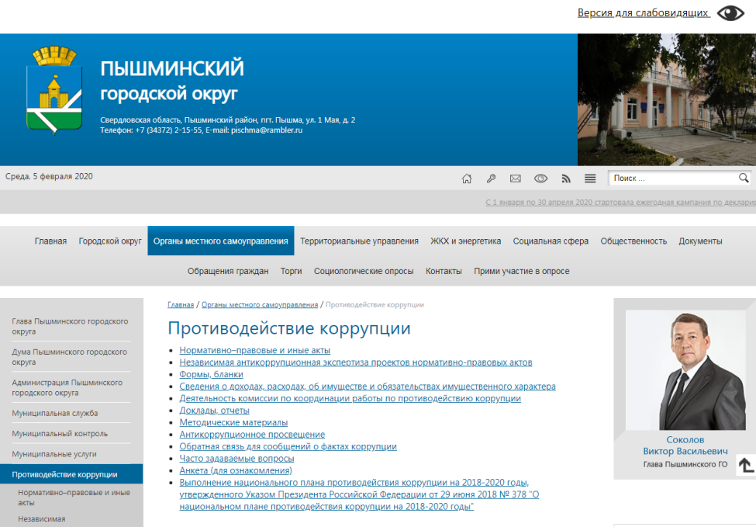
Реализация мер по противодействию коррупции в органах местного самоуправления Пышминского городского округа
На официальном сайте Пышминского городского округа в разделе «Противодействие коррупции» размещены международные, муниципальные нормативные правовые и иные акты в сфере противодействия коррупции, размещены ссылки на официальный интернет-портал правовой информации http://pravo.gov.ru/, на официальный интернет–портал Свердловской области, размещены проекты нормативных правовых актов для проведения независимой антикоррупционной экспертизы, результаты антикоррупционной экспертизы.
В разделе размещаются сведения о доходах, об имуществе и обязательствах имущественного характера лиц, обязанных размещать эти сведения в соответствии с законодательством Российской Федерации и муниципальными правовыми актами Пышминского городского округа.
Также в данном разделе размещается вся информация о деятельности по противодействию коррупции, в том числе о деятельности комиссии по противодействию коррупции, планы работы данной комиссии, ежеквартальная информация о принятых в Пышминском городском округе мерах по противодействию коррупции, методические материалы по направлению противодействия коррупции, обзоры судебных решений и информации, размещенной на официальном сайте прокуратуры Свердловской области, по вопросам противодействия коррупции, социальные ролики по антикоррупционной тематике.

Slide 14
Реализация мер по противодействию коррупции в органах местного самоуправления Пышминского городского округа
В целях обеспечения прозрачности деятельности органов местного самоуправления на официальном сайте Пышминского городского округа в информационно - телекоммуникационной сети «Интернет» размещаются ссылки на официальный интернет-портал правовой информации http://pravo.gov.ru/, на официальный интернет – портал Свердловской области, а также размещены проекты муниципальных правовых актов с указанием электронного адреса для приема сообщений о замечаниях и предложениях к ним, отчетов об итогах и эффективности реализации деятельности мероприятий по противодействию коррупции в Пышминском городском округе, информация о деятельности комиссии по соблюдению требований к служебному поведению и урегулированию конфликта интересов, информация о проведении опроса по уровню восприятия коррупции в Пышминском городском округе, заблаговременное опубликование информации о планируемых мероприятиях, проводимых на территории Свердловской области, Пышминского городского округа, возможных формах участия в них граждан и институтах гражданского общества, сведения о лицах, ответственных за подготовку и проведение мероприятий, их контактные данные и т.д.
Информация по антикоррупционному направлению размещена в информационном бюллетене администрации Пышминского городского округа (март 2022 года).

Slide 15
Социологические опросы об уровне коррупции
В Пышминском городском округе осуществляется мониторинг ситуации и эффективности принимаемых мер по противодействию коррупции. Ежегодно проводятся социологические опросы об уровне коррупции (бытовой, деловой, внутренней), анализ обращений граждан, изучается статистическая отчетность о выявленных коррупционных нарушениях на территории Пышминского городского округа, обобщаются результаты проверок.
В декабре 2022 года проведен социологический опрос об уровне коррумпированности органов местного самоуправления, организаций в Пышминском городском округе, приняли участие 142 человека.
Из них: 22 мужчины, 120 женщин.
Большинство респондентов указали, что в органах власти, учреждениях и организациях Пышминского городского округа низкий уровень коррупции («коррупции нет», уровень коррупции «низкий» и «ниже среднего»).
При анализе качественных показателей большинство респондентов (82,3%), на вопрос «В какую сторону за последний год изменился уровень коррупции, если судить по Вашему опыту, опыту близких, знакомых, по рассказам окружающих» поставили отметку в графе «уменьшился», 11,7% - «затрудняюсь с ответом», 5,8% отметили, что в Пышминском районе уровень коррупции остался прежний.
Чаще всего респонденты говорят о средней или высокой эффективности антикоррупционных мер в Пышминском городском округе.

Slide 16
Реализация мер по противодействию коррупции в органах местного самоуправления Пышминского городского округа
Регулярно в газете «Пышминские вести» публикуется информация о деятельности главы, администрации Пышминского городского округа. Также регулярно публикуется информация о возможности получения информации на сайте Пышминского городского округа.
В Пышминском городском округе проводятся мероприятия по освещению в средствах массовой информации принимаемых антикоррупционных мер, в том числе издание и распространение печатной продукции.
В газете «Пышминские вести» за 2022 год опубликовано 11 материалов антикоррупционной направленности, а так же на официальной странице газеты в социальной сети «Вконтакте» в сети Интернет опубликовано 7 постов антикоррупционной направленности. Кроме того, 55 мероприятий по противодействию коррупции, в виде социальных роликов, размещено на информационном портале Пышминского городского округа «Твой район».

Slide 17
Реализация мер по противодействию коррупции в органах местного самоуправления Пышминского городского округа
Взаимодействие с институтами гражданского общества является одним из важнейших направлений в сфере противодействия коррупции, представляя собой один из механизмов общественного контроля в сфере противодействия коррупции.
Формы взаимодействия с институтами гражданского общества в сфере противодействия коррупции подразделяются на взаимодействие информационное, организационное и экономическое.
Постановлением администрации Пышминского городского округа от 15.01.2019 № 12 утверждена концепция взаимодействия органов местного самоуправления и институтов гражданского общества Пышминского городского округа в сфере противодействия коррупции.
Представители общественности входят в состав почти всех коллегиальных органов администрации Пышминского городского округа.
В целях повышения эффективности мер по предупреждению, выявлению и пресечению коррупционных проявлений между администрацией Пышминского городского округа и Общественной организацией ветеранов войны, труда, боевых действий, государственной службы, пенсионеров Пышминского городского округа, с Молодежной Думой Пышминского городского округа и некоммерческой организацией Пышминского городского округа «Станичное казачье общество «Станица Пышминская» заключено СОГЛАШЕНИЕ о взаимодействии.

